Slide 1
CHAPITRE 5 Transformées discrètes

Slide 2
RAPPELS SUR LA TRANSFORMEE DE FOURIER CONTINUE

Slide 3
LA FFT
V/Hz
V
V².sec
(V/Hz)².Hz=V²/Hz

Slide 4
RAPPELS SUR LA TRANSFORMEE DE FOURIER CONTINUE
PROPRIETES DE LA TF

Slide 5
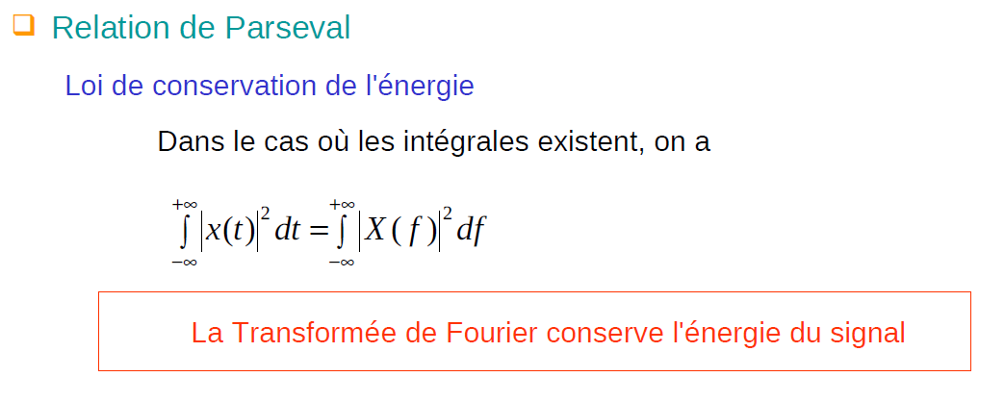
RAPPELS SUR LA TRANSFORMEE DE FOURIER CONTINUE
PROPRIETES DE LA TF

Slide 6
RAPPELS SUR LA TRANSFORMEE DE FOURIER CONTINUE
PROPRIETES DE LA TF

Slide 7
RAPPELS SUR LA TRANSFORMEE DE FOURIER CONTINUE
PROPRIETES DE LA TF

Slide 8
RAPPELS SUR LA TRANSFORMEE DE FOURIER CONTINUE
PROPRIETES DE LA TF

Slide 9
LA TRANSFORMEE DE FOURIER DISCRETE TFD

Slide 10
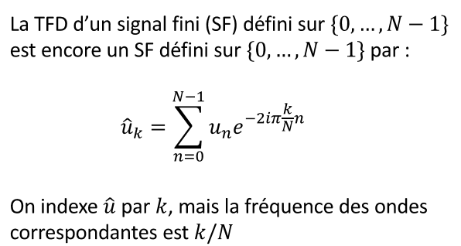
LA TFD

Slide 11
LA TRANSFORMEE DE FOURIER RAPIDE FFT

Slide 12
LA FFT
Quelques dates:
~1880 – premier algorithme décrit by Gauss
1965 – algorithme redécouvert par Cooley and Tukey
En 1967 le calcul d’une TFD sur 8192 points avec un ordinateur de la deuxième génération IBM 7094
~30 minutes en utilisant des techniques conventionnelles
~5 seconds en utilisant FFTs

Slide 13
Coût calculatoire d’une TFD
LA FFT
Selon la formule de la TFD nous avons:
Le calcul d’un seul coefficient d’une TFD à N points nécessite additions et
multiplications complexes
Le calcul d’une TFD à N points nécessite donc opérations complexes

Slide 14
Algorithme de Cooley-Tukey
LA FFT
Soit la TFD pour un nombre de points N, puissance de 2,
pour k=0, 1, …, N-1
En divisant cette somme en deux sommes selon les indices n pairs et impairs, on obtient:
pour k=0, 1, …, N-1

Slide 15
Algorithme de Cooley-Tukey
LA FFT
pour k=0, 1, …, N-1
Mais et
Alors …
TFD à N/2-point de x[2r] TFD à N/2-point de x[2r+1]
G[k]
H[k]
Mais attention G(k) et H(k) sont deux TFD à N/2 points seulement alors que X(k) est à N points (k=0, 1, …, N-1)

Slide 16
Algorithme de Cooley-Tukey
LA FFT
(k=0, 1, …, N/2-1)
Pour obtenir les N/2 coefficients manquants :

Slide 17
Notion d’organigramme
LA FFT
En généralisant cette formulation, il est plus commode d'adopter une approche, soit:
Addition
Multiplication par une constante
Retard
x[n]
x[n]+y[n]
y[n]
a
x[n]
ax[n]
z⁻¹
x[n]
x[n-1]

Slide 18
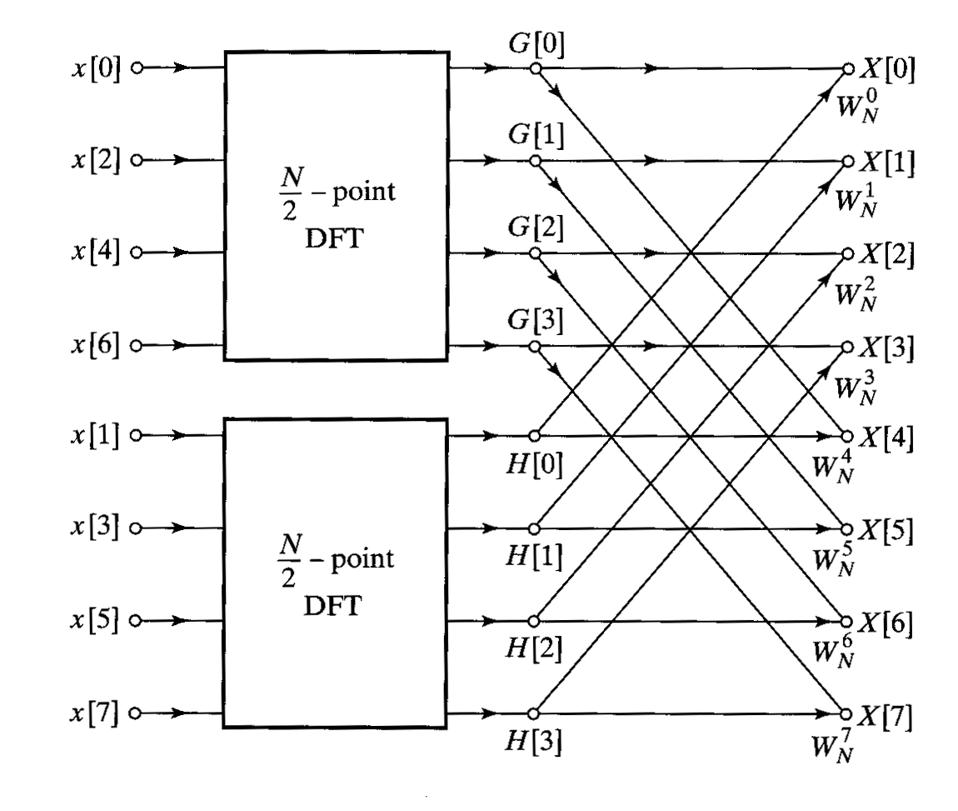
Représentation graphique d’une TFD à 8 points
LA FFT

Slide 19
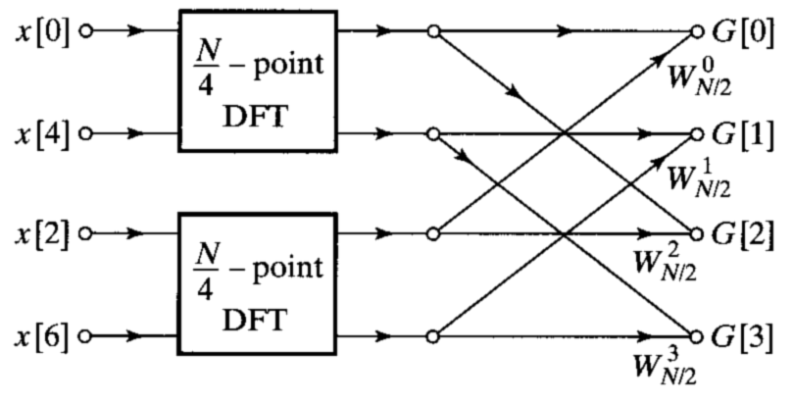
Poursuivre la décomposition …
LA FFT
Alors pourquoi ne pas diviser en TFD supplémentaires? Prenons la TFD supérieure à 4 points et divisons-la en deux TFD à 2 points:

Slide 20
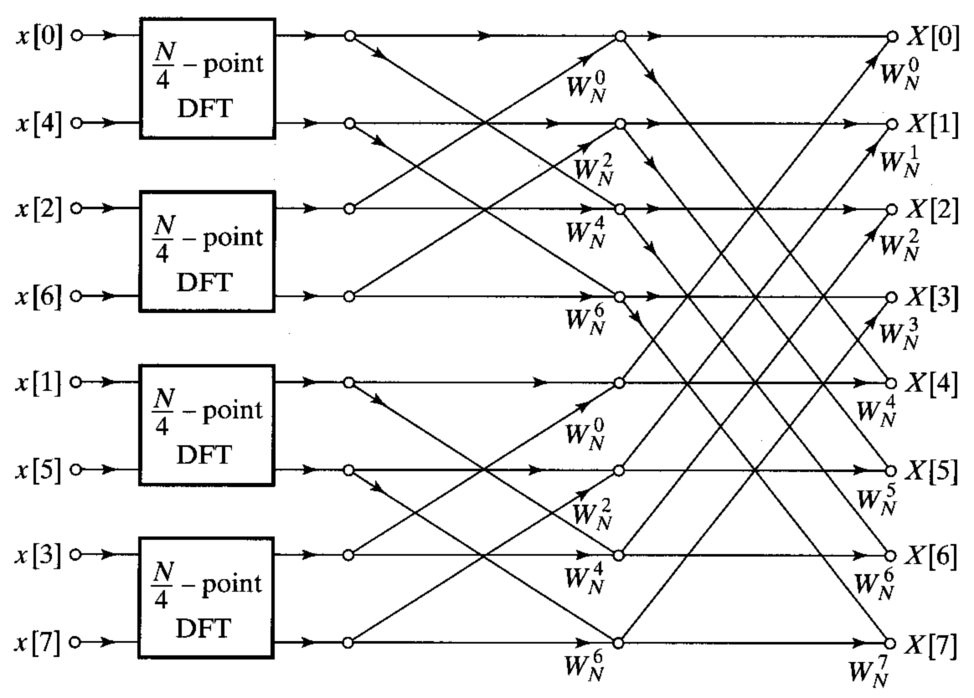
La décomposition complète en TFD à 2 points
LA FFT

Slide 21
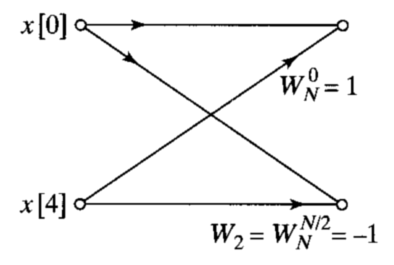
Voyons maintenant de plus près le TFD à 2 points
LA FFT
L'expression de la TFD à 2 points est:
Evaluer pour nous obtenons
qui en notation graphique de flux ressemble à ...
Cette topologie est appelée papillon de base

Slide 22
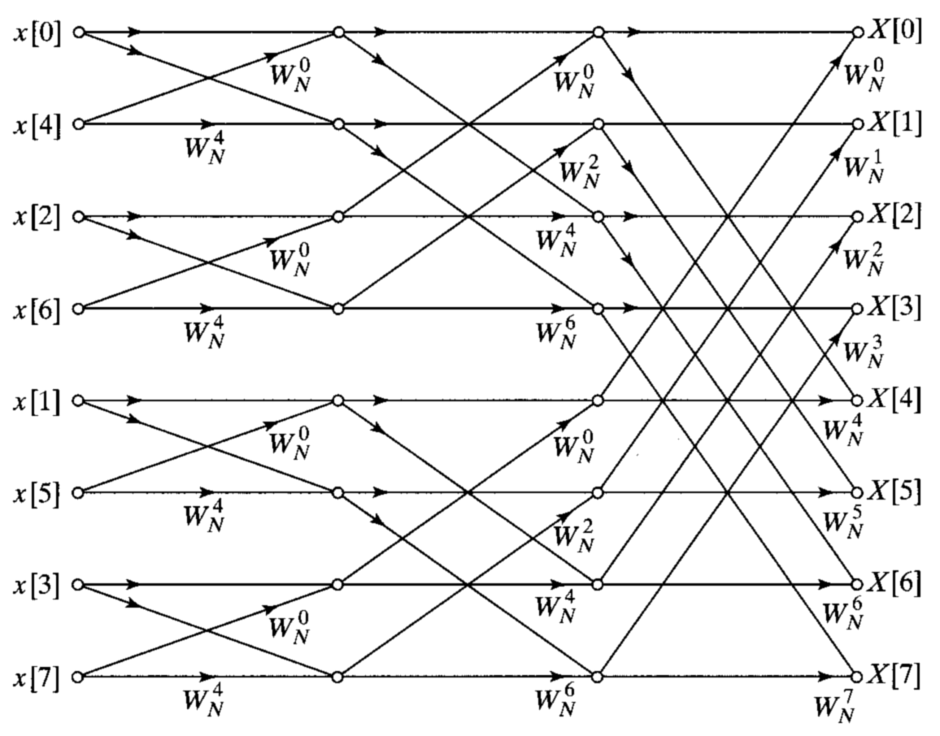
La FFT de décimation dans le temps complète à 8 points
LA FFT

Slide 23
Nombre de multiplications pour les FFT à N points
LA FFT
Soit
Nous aurons besoin multiplications

Slide 24
Structures FFT alternatives
LA FFT
Nous avons développé la structure de base de la FFT de décimation dans le temps (DIT), mais d'autres formes sont possibles simplement en réarrangeant les branches de l'organigramme

Slide 25
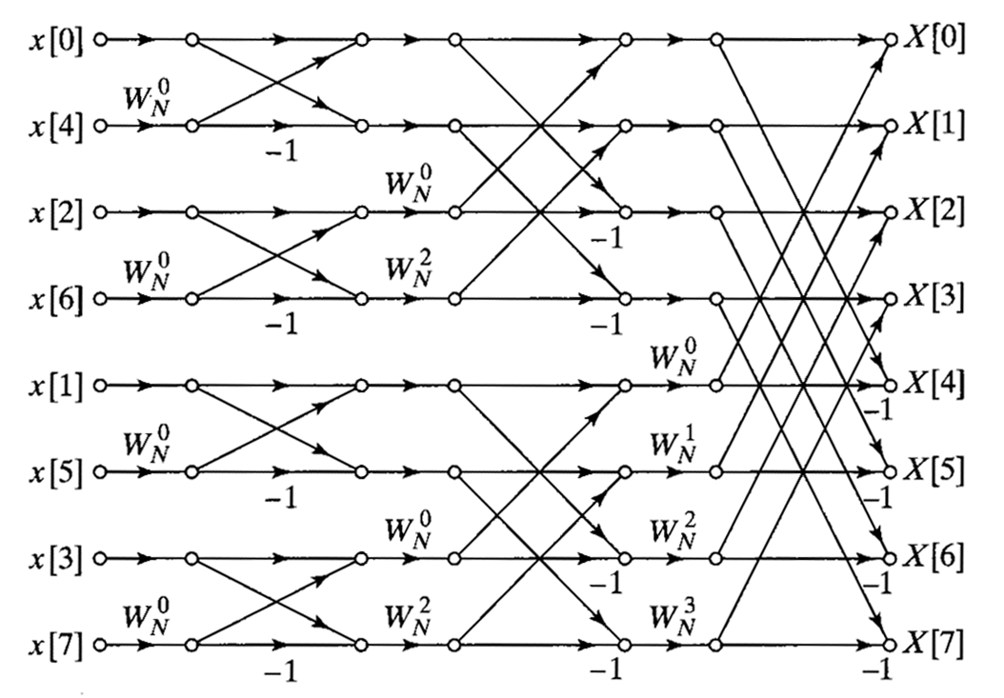
Structures FFT alternatives
LA FFT
Structure DIT avec entrée à bit inversé, sortie naturelle:

Slide 26
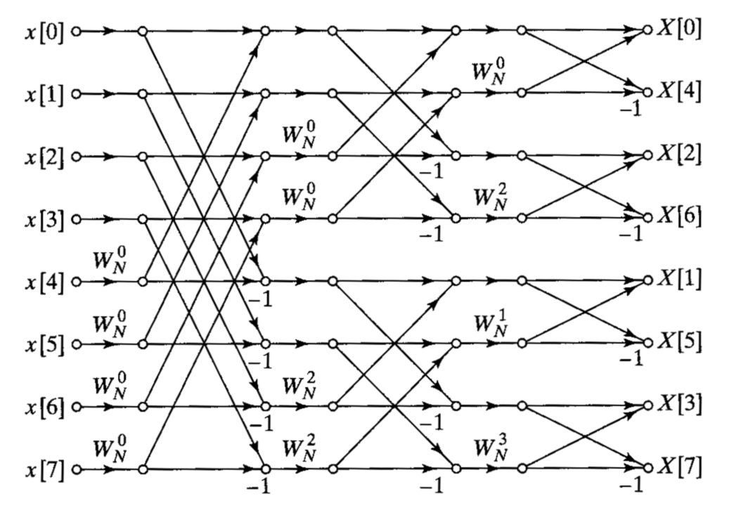
LA FFT
Structures FFT alternatives
La structure DIT d'origine:
Structure réarrangée:

Slide 27
LA FFT
Structures FFT alternatives
Structure DIT avec entrée naturelle, sortie inversée en bits :

Slide 28
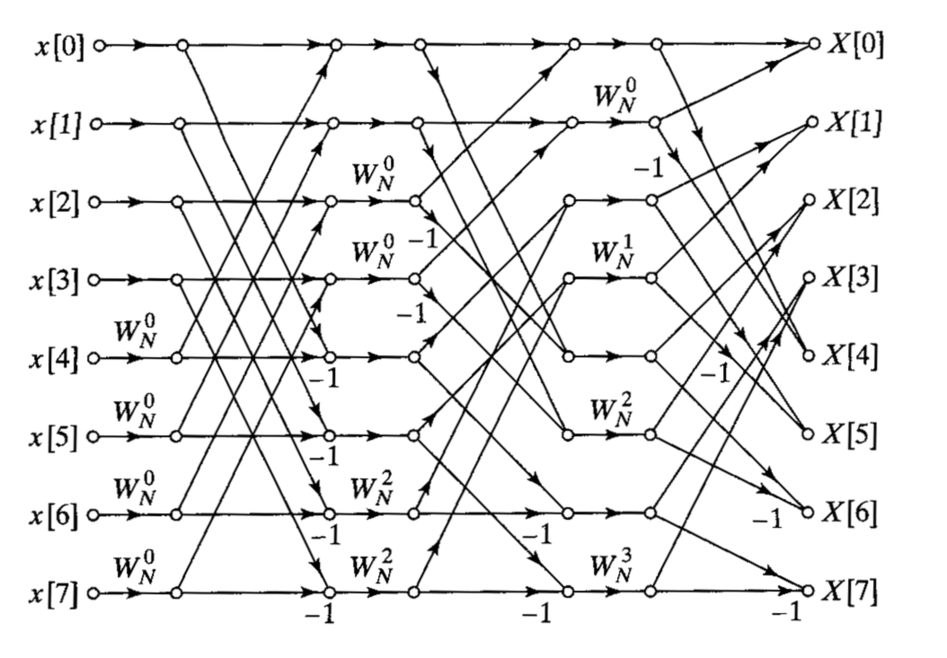
LA FFT
Structures FFT alternatives
Structure DIT avec entrée et sortie dans l'ordre naturel :

Slide 29
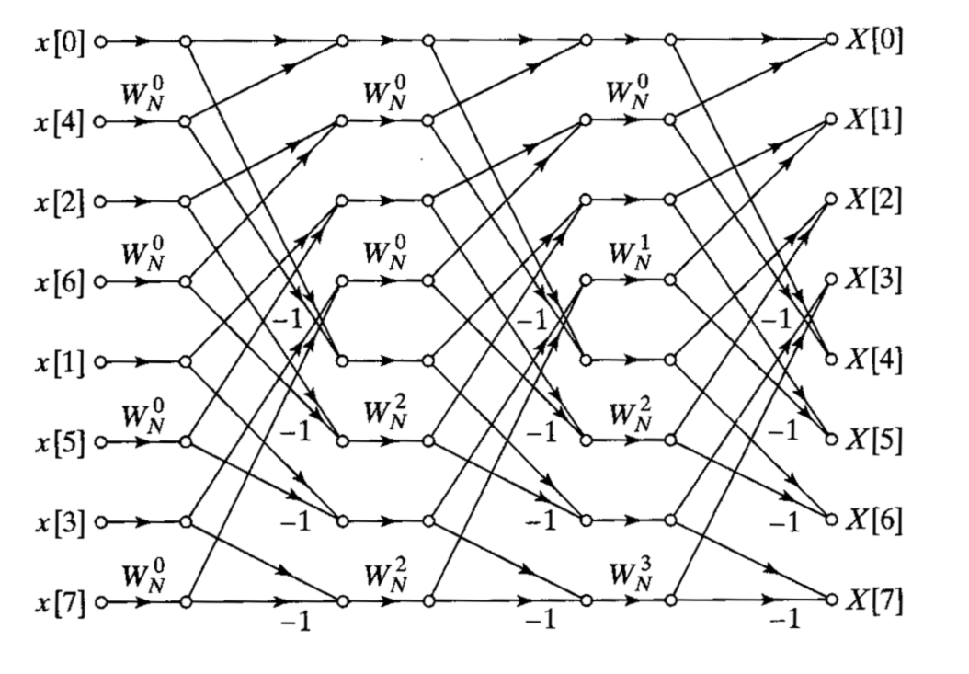
LA FFT
Structures FFT alternatives
Structure DIT avec la même structure pour chaque étape :

Slide 30
L'algorithme FFT de décimation en fréquence (DIF)
Introduction: la décimation en fréquence (DIF) est une autre manière de développer l'algorithme FFT Elle est différente de la décimation dans le temps (DIT)dans son développement, même si elle conduit à une structure très similaire

Slide 31
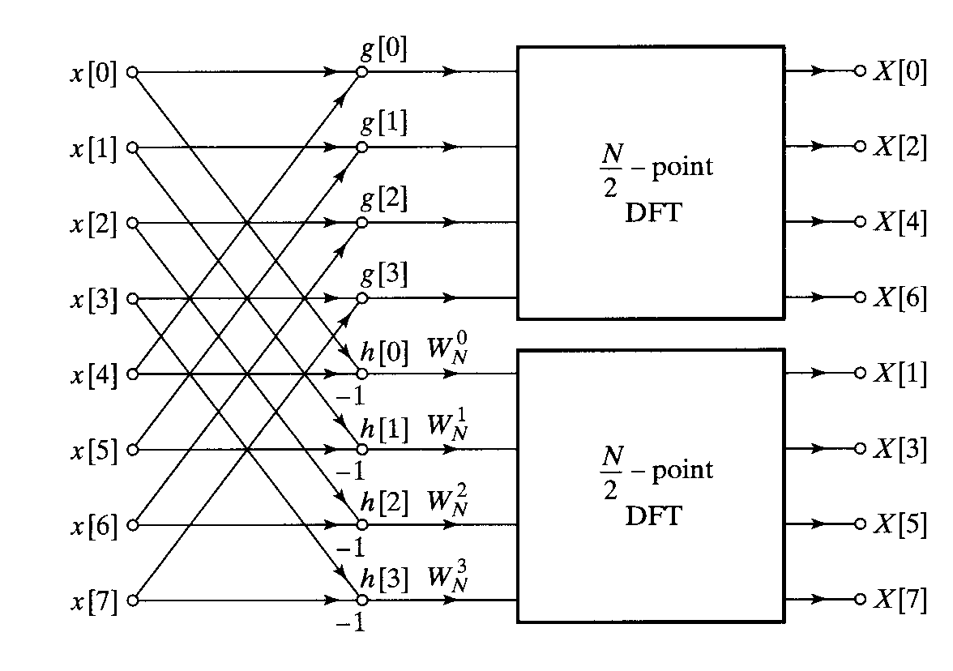
L'algorithme FFT de décimation en fréquence (DIF)
LA FFT

Slide 32
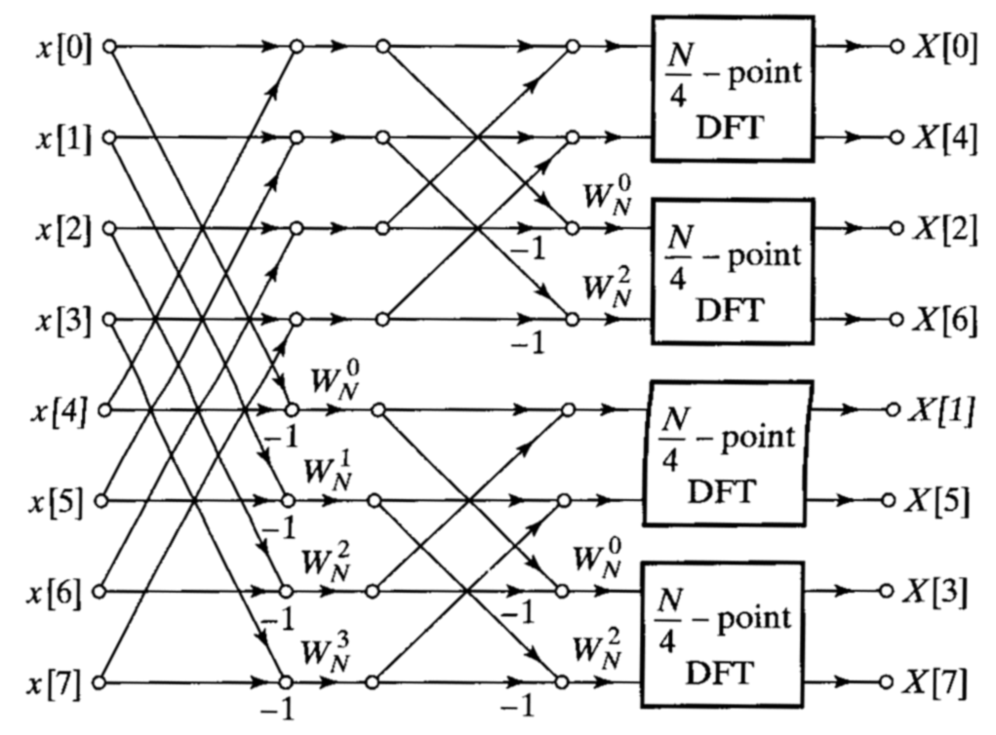
Poursuivant en décomposant les points de sortie pairs et impairs que nous obtenons…
LA FFT

Slide 33
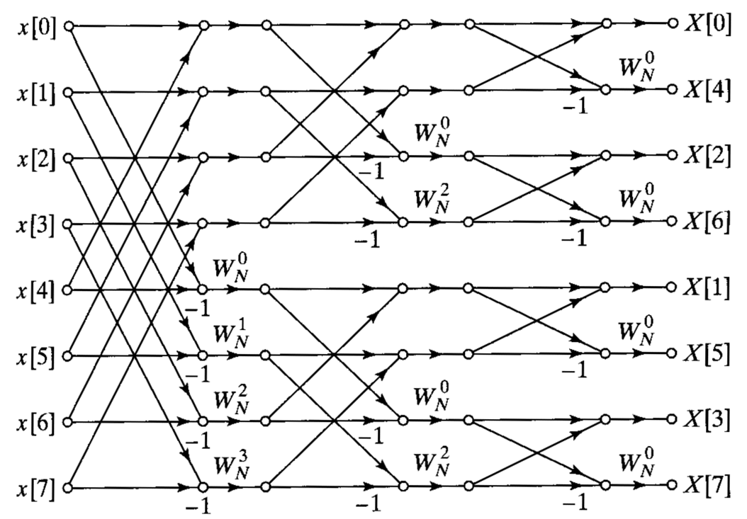
… Et en remplaçant les DFT à N / 4 points par des papillons que nous obtenons
LA FFT

